Slide 1
Vylučovací soustava
Funkce = vyloučit z těla odpadní látky rozpustné ve vodě

Slide 2
Odpadní látky:
Oxid uhličitý – vylučování plícemi
Voda – ledviny, kůže, plíce
Močovina – ledviny, kůže
Hlavní vylučovací funkci má soustava vylučovací.

Slide 3
Soustava vylučovací:
Ledviny
Močové cesty

Slide 4
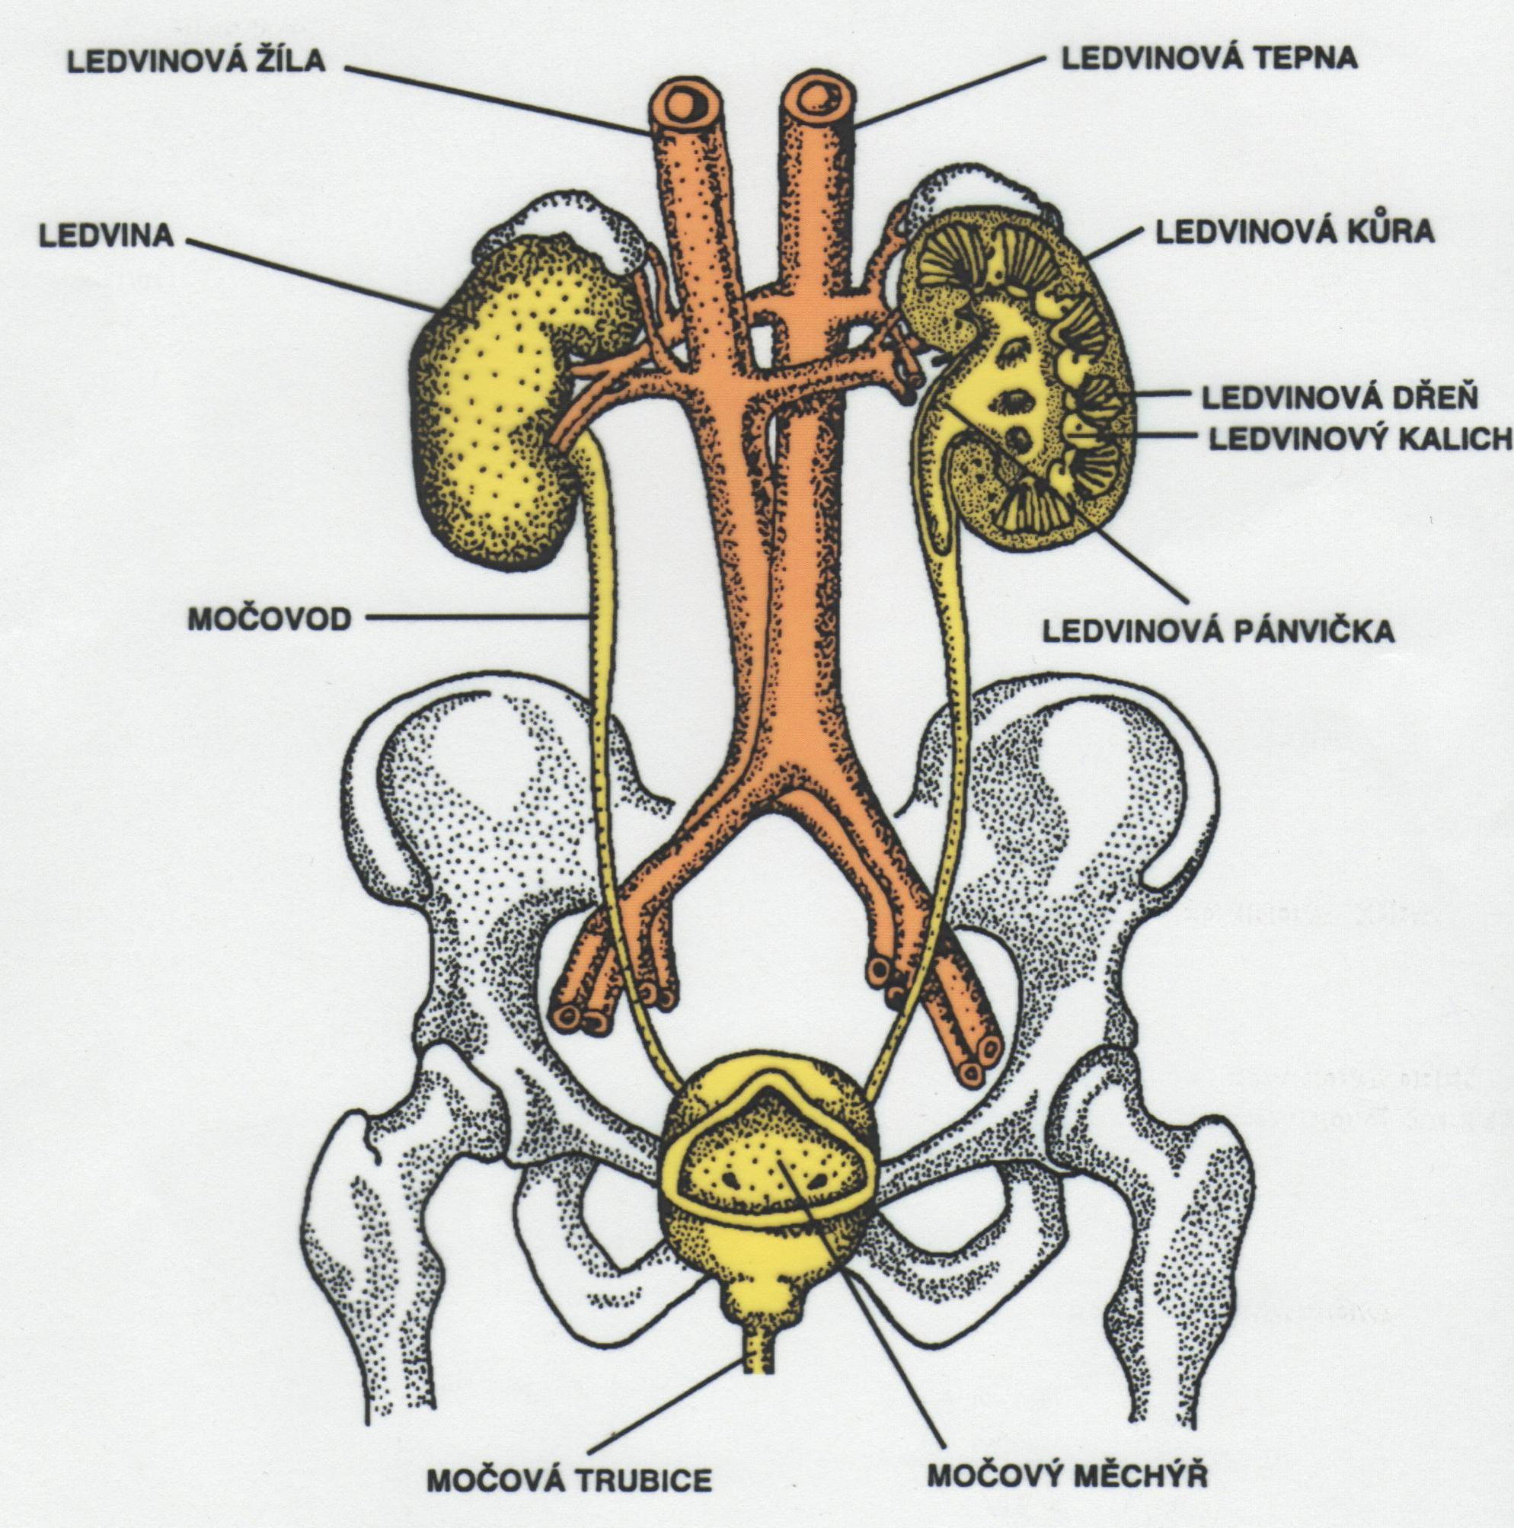
Stavba vylučovací soustavy:

Slide 5
Stavba vylučovací soustavy:
Moč se tvoří v ledvinách
Močovod – vede moč do močového měchýře
Močový měchýř
    hromadí se moč
    objem je cca – 600ml (nucení na močení je při naplnění z poloviny)
Močová trubice
    odvod moči ven z těla
    u mužů je delší

Slide 6
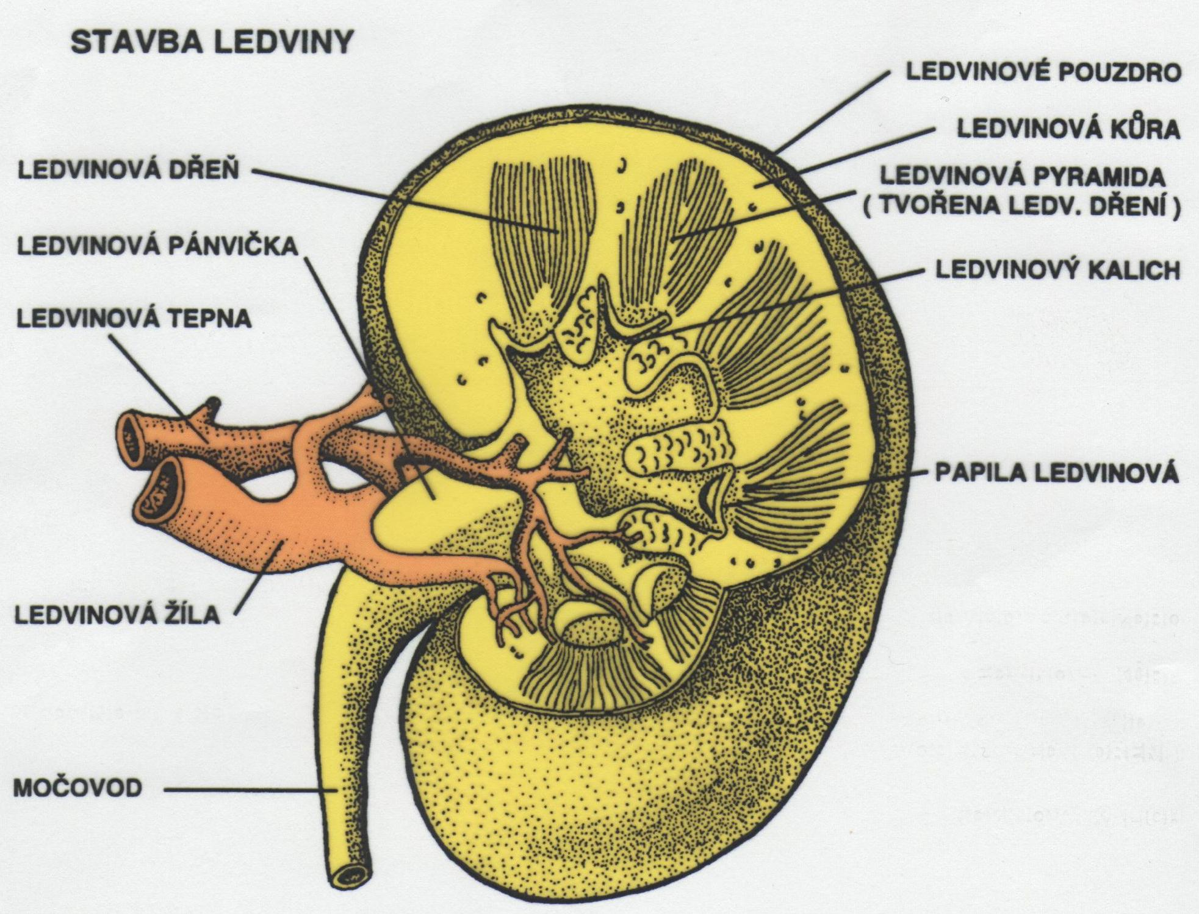
Stavba ledviny:

Slide 7
Stavba ledviny:
Dvě vrstvy – kůra a dřeň
Kůra – obsahuje klubíčka vlásečnic v Bowmanových váčcích a počátky odvodných kanálků
Dřeň – další části odvodných kanálků
  - rozdělena na pyramidy, které končí v kalichu ledvinovém
  - kalichy se sbíhají v pánvičku ledvinovou
  - z ledviny vystupuje močovod směřující k močovému měchýři

Slide 8
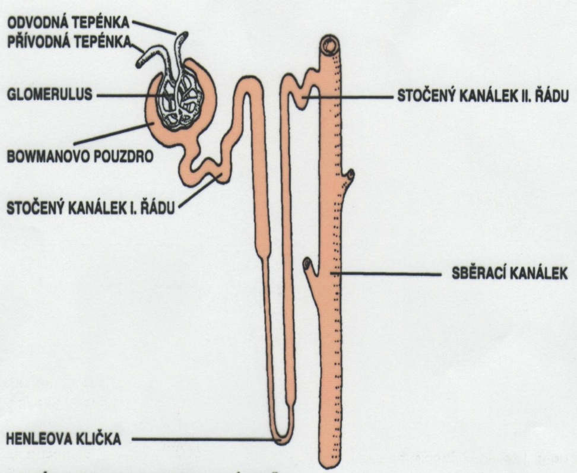
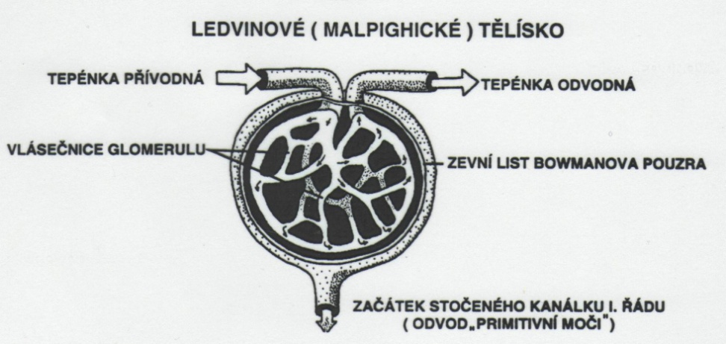
Nefron:

Slide 9
Nefron:
ZÁKLADNÍ STAVEBNÍ A FUNKČNÍ JEDNOTKA
V Bowmanově váčku je klubíčko vlásečnic
=˃ filtrace krve =˃ PRIMÁRNÍ MOČ
PRIMÁRNÍ MOČ – obsahuje mnoho důležitých látek, které se vstřebávají zpět do krve (glukóza, voda, chlorid sodný)
Zpětné vstřebávání vody zajišťuje antidiuretický hormon

Slide 10
Soustava kanálků a kliček – tvorba DEFINITIVNÍ MOČI
DEFINITVNÍ MOČ – močovina, voda, soli - další látky…
Nikdy neobsahuje:
– bílkoviny (pokud ano =˃ nemoc)
- červené krvinky
Pozn.: podobné složení jako pot

Slide 11
Onemocnění ledvin:
Selhání ledvin =˃ může být až smrtelné
  vlivem nadměrného používání alkoholu nebo léků
  Bakteriální infekce =˃ zánět ledvin
Možnosti léčby:
  Léčení pomocí léků
  Umělá ledvina
  Transplantace ledviny

Slide 12
Zdroje:
PAEDDR. ČERNÍK, Vladimír; PROF. RNDR. BIČÍK, CSC., Vítězslav; RNDR. MARTINEC, CSC., Zdeněk. Přírodopis 3 : Biologie člověka se základy etologie a genetiky. 1. Praha : SPN - pedagogické nakladatelství, 1998. 80 s. ISBN 80-85937-97-2.
MGR. VANEČKOVÁ, Ivana; RNDR. SKÝBOVÁ, Jana; MGR. MARKVARTOVÁ, Drahuše; MGR. HEJDA Tomáš. Přírodopis 8 : učebnice pro základní školy a víceletá gymnázia. 1. Plzeň : Nakladatelství Fraus, 2006. 128 s. ISBN 80-7238-428-7.
MGR. VALTER, Vít; PAEDR. TRONEČEK, Jiří. Anatomický a fyziologický atlas pro vyučování anatomie a fyziologie v základní škole. Chvalčov : DTP A Z CHALČOV, [199?]. 80.
DOC. RNDR. MACHOVÁ, CSC., Jitka. Biologie člověka pro učitele. Praha : Univerzita Karlova v Praze, 2008. 269 s. ISBN 978-80-7184-867-7.

